Slide 1
KIỂM TRA KIẾN THỨC CŨ
Nêu công thức tính diện tích các hình sau?
Hình thang | Hình bình hành
Hình thoi
b
/
/
h
h
h
/
/
a
a
a
S = a.h

Slide 2
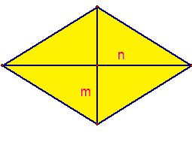
Tiết 34:
DIỆN TÍCH HÌNH THOI
T
O
Á
N
8

Slide 3


Bài tập: Hãy tính diện tích của tứ giác ABCD theo AC, BD, biết AC BD tại H
B
A
H
C
D

Slide 4


B
A
H
C
D

Slide 5




B
A
H
C
D

Slide 6
Tính diện tích tứ giác ABCD, biết AC BD
Cách 1: S_{ABCD} = S_{ABC} + S_{ADC}
Cách 2: S_{ABCD} = S_{ABD} + S_{CBD}
Cách 3: S_{ABCD} = S_{ABH} + S_{ADH} +S_{BCH} + S_{DCH}

Slide 7
Bài tập: Hãy tính diện tích của tứ giác ABCD theo AC, BD biết tại H
………
………
………
………
………

Slide 8
1. Cách tính diện tích của tứ giác có hai đường chéo vuông góc

Slide 9
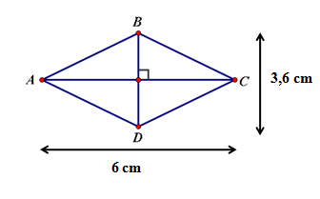
Bài tập 1: Cho hình vẽ sau
Tính diện tích tứ giác ABCD.
Giải:
Tứ giác ABCD có nên:
(cm²)

Slide 10
2. Công thức tính diện tích hình thoi.

Slide 11

Áp dụng: Hãy điền số thích hợp vào bảng sau
Độ dài đường chéo thứ nhất | Độ dài đường chéo thứ hai | Diện tích hình thoi
6 cm | 9cm
5dm |  | 25dm²
 | 8m | 12m²
27cm²
10dm
3m

Slide 12
A
A
HOẠT ĐỘNG LUYỆN TẬP
Trong khu vườn hình thang cân ABCD (AB//CD),
AB = 30m, CD = 50m, người ta làm bồn hoa hình tứ giác MNPQ với M,N,P, Q lần lượt là trung điểm của các cạnh AB,BC,CD,DA.
a) Tứ giác MNPQ là hình gì?
b) Tính diện tích bồn hoa.
M
A
B
Q
N
D
P
C

Slide 13
a, Tứ giác MNPQ là hình gì?

Slide 14
b. Tính diện tích bồn hoa
?
MP.NQ = 800
?
QN
MP
S_{MNPQ}
= MP.NQ

Slide 15
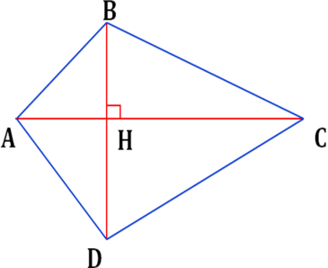
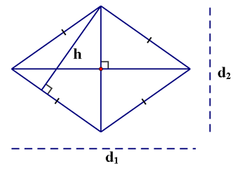
S = AC.BD
Diện tích hình thoi
S = d₁.d₂
S = a.h

Slide 16
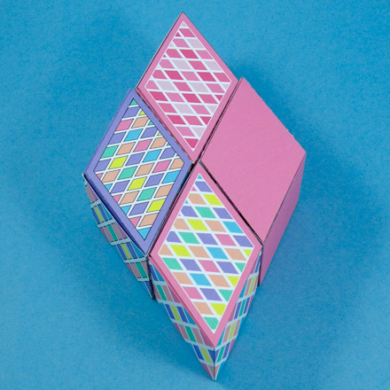

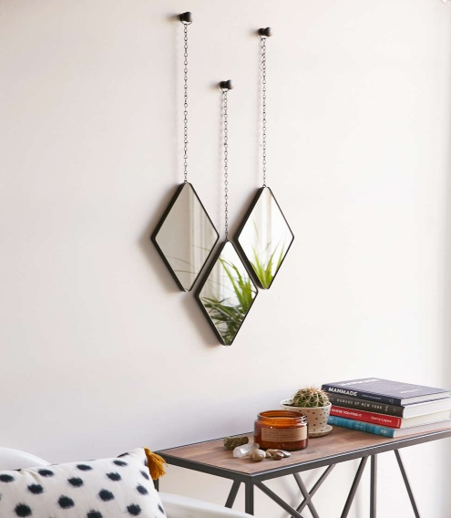
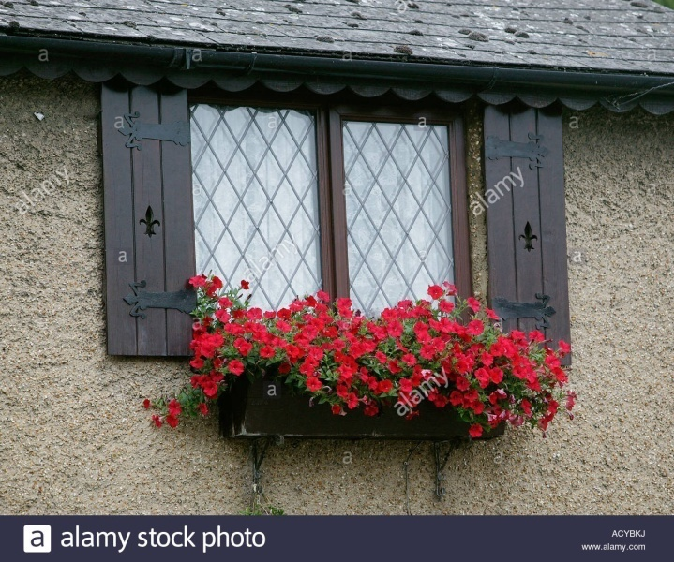

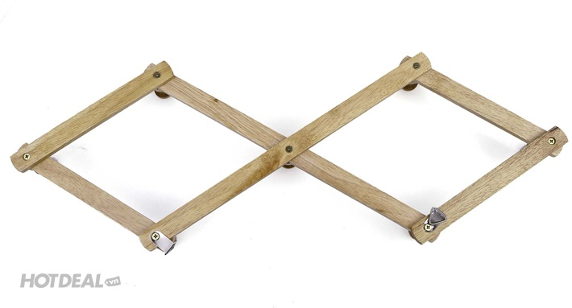
MỘT VÀI HÌNH ẢNH THỰC TẾ CỦA HÌNH THOI

Slide 17

BÀI TẬP VỀ NHÀ NGÀY 21/1
Hoàn thành bài 35 SGK tr129.
2. Hoàn thành bài tập 44, 46 SBT tr 163
Làm xong chụp ảnh gửi zalo cho nhóm trưởng
Notes:
17

